Slide 1
3.1 Hur se uppgifter/besök från andra vårdgivare?
Samtycke
För att se besök/avgifter från andra vårdgivare måste Patienten ge sitt samtycke till detta.
Ett godkännande innebär att samtliga vårdgivare kan se samtliga besök/avgifter och gäller tillsvidare.
Har patienten inget samtycke, visas endast avgifter registrerade från användarens vårdgivare.
Patienten kan när som helst välja att ta bort sitt samtycke, men fortfarande finnas kvar i e-frikortstjänsten.

Slide 2
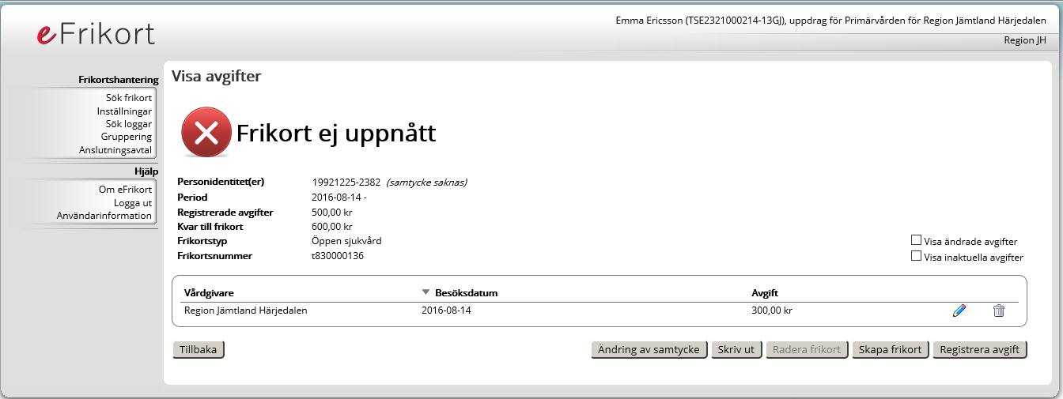
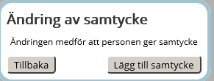
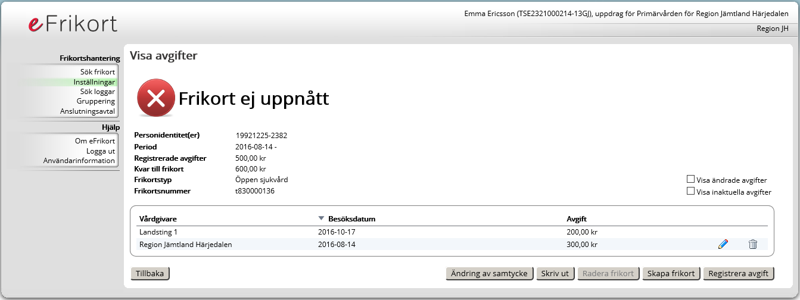
Samtycke
3.1 Hur se uppgifter/besök från andra vårdgivare?
Ändring av samtycke kan ske under ”Visa avgifter”
Samtycke saknas – Vårdgivaren ser endast egna besöksavgifter
Ändra samtycke för att se andra vårdgivares avgifter
Samtycke finns – Vårdgivaren ser alla registrerade besöksavgifter oavsett vårdgivare
Patienten behöver endast lämna samtycke en gång hos en vårdgivare vilket då gäller för alla vårdgivare som använder e-frikortstjänsten

